Slide 1
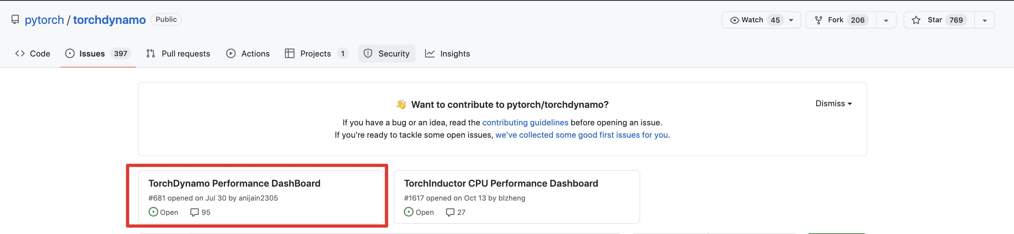
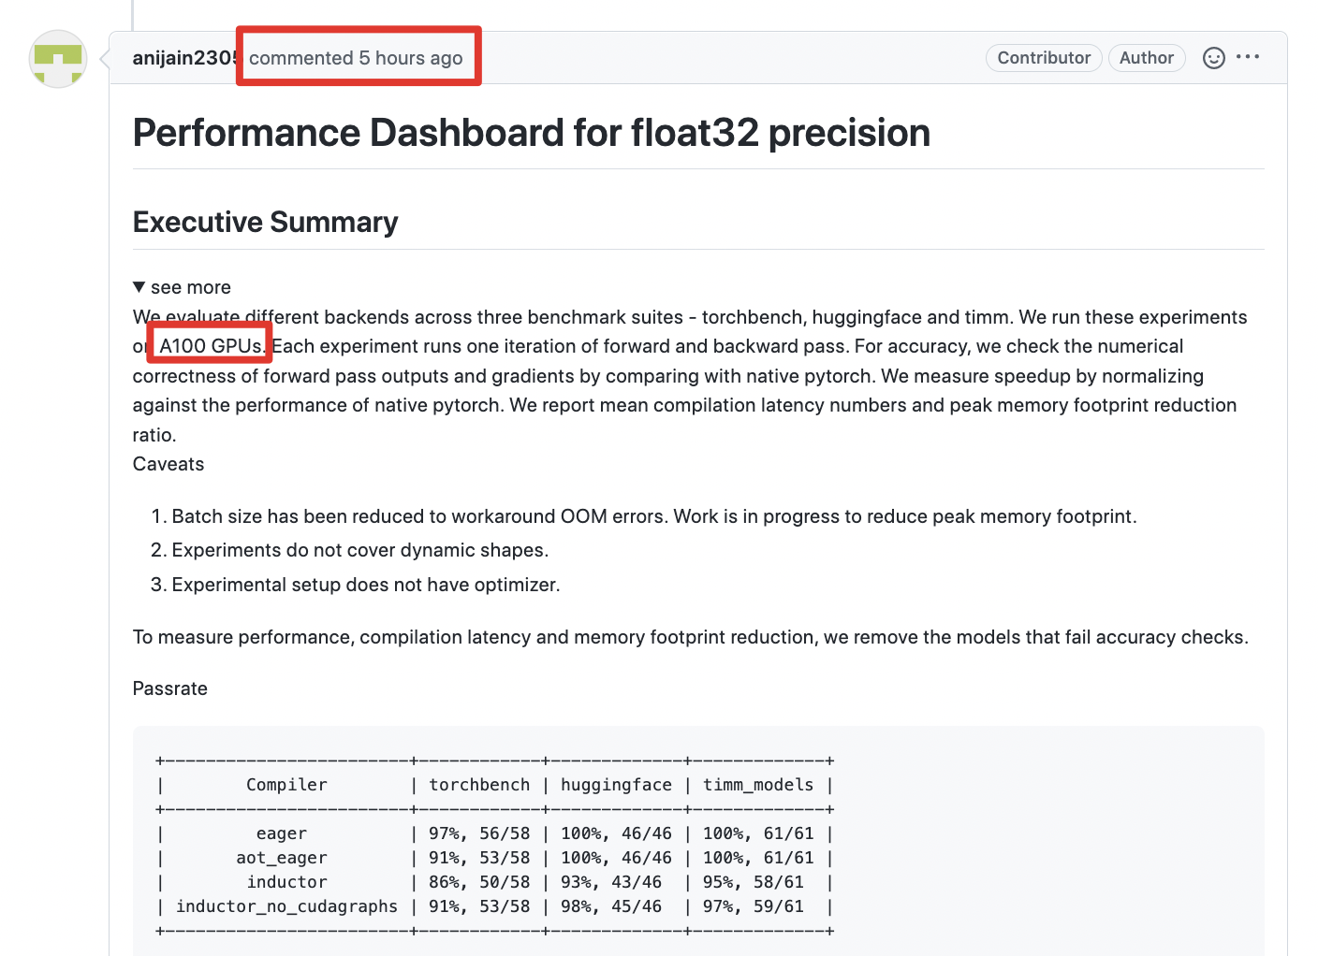
Torchdynamo
https://github.com/pytorch/torchdynamo/issues/681

Slide 2
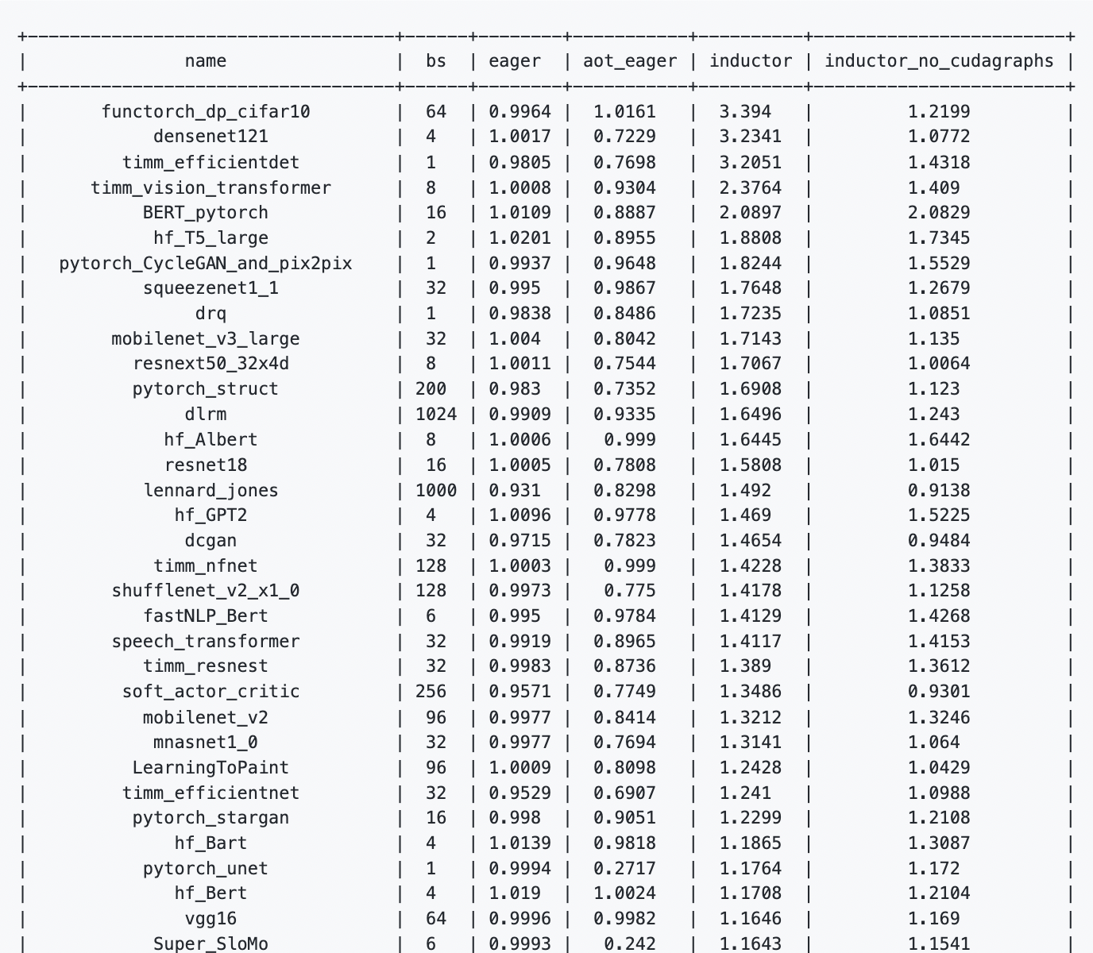
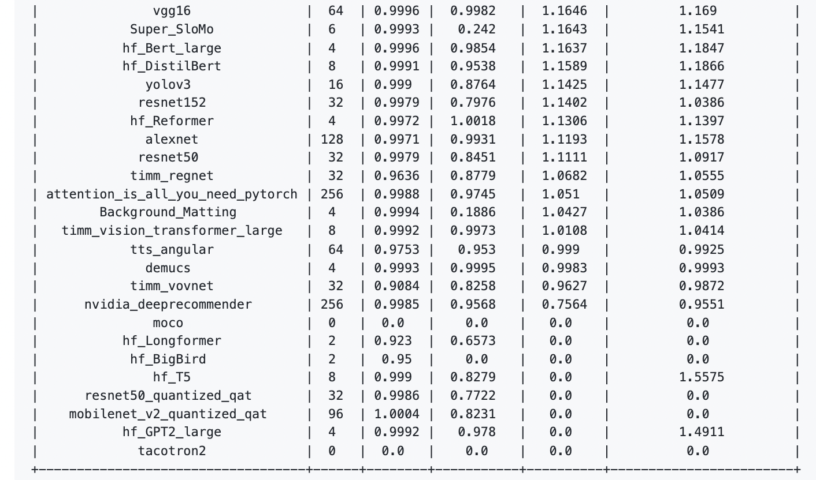
Torchbench（FP32）
https://github.com/pytorch/torchdynamo/issues/681
小规模模型加速明显，大规模模型加速较弱（红色框）
带有分支结构的加速明显（蓝色框）
涉及GAN、目标检测和图像分割，但是非图像分类的模型偏少（绿色框）

Slide 3
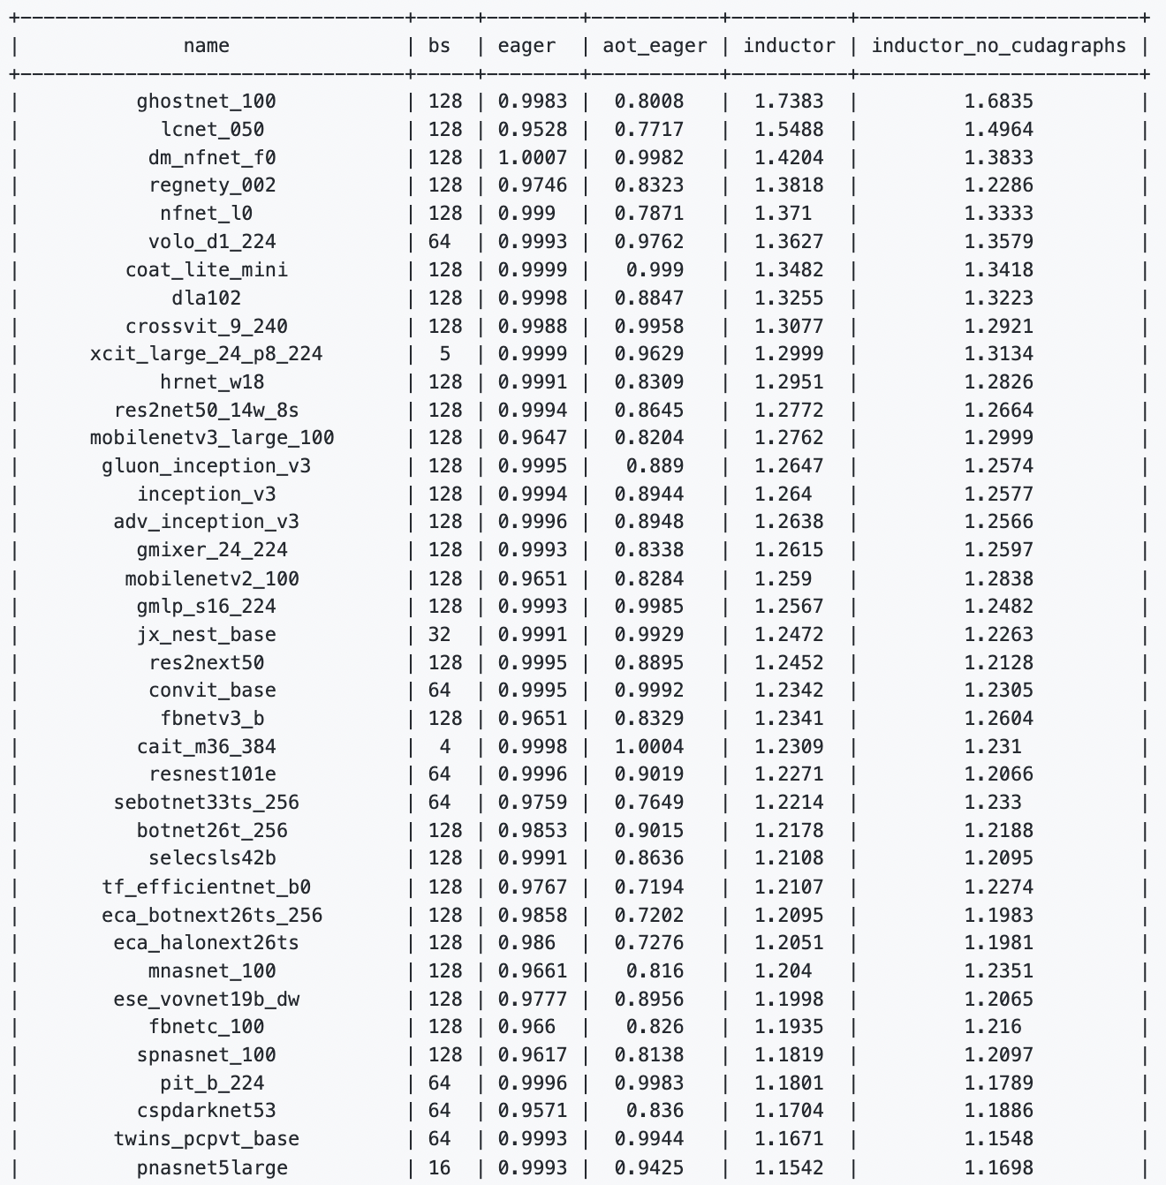
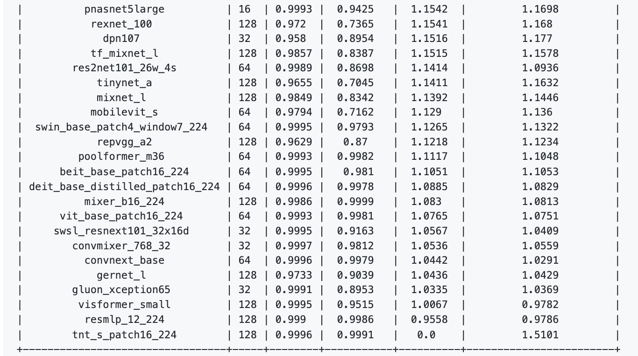
TIMM（FP32）
https://github.com/pytorch/torchdynamo/issues/681
小规模模型加速明显，大规模模型加速较弱（红色框）
部分带有分支结构的模型加速明显（蓝色框）
Transformer视觉模型加速不明显（绿色框）

Slide 4
实测FP32，V100
V100上，Torch2.0的compile模式相比于非compile模式，加速不明显
V100上，基于timm库，飞桨现状相比于Torch2.0的compile模式，大部分模型速度慢10%左右，其中 MobileNetV3_large_x1_0 模型速度慢25%。
模型名称 | fp32/amp | batchsize | GPU数 | torch1.13 + timm速度 | torch2.0 + timm速度 (非compile模式) | torch2.0 + timm速度(compile模式) | paddle训练速度 | torch2.0 compile/非compile | paddle/torch2.0 compile
ResNet50 | fp32 | 32 | 单机8卡 | 2665.09 | 2676.2 | 2867.36 | 2654.08 | 1.071429639 | 0.92561799
ResNet152 | fp32 | 32 | 单机8卡 | 1101.69 | 1096.05 | 1153 | 1044.37 | 1.051959308 | 0.905784909
SwinTransformer_tiny_patch4_window7_224 | fp32 | 104 | 单机8卡 | 2000.9 | 1994.68 | 2092.14 | 1958.19 | 1.048859968 | 0.935974648
HRNet_W48_C | fp32 | 64 | 单机8卡 | 683.28 | 678.95 | 699.66 | 712.07 | 1.030502983 | 1.017737187
MobileNetV2 | fp32 | 64 | 单机8卡 | 4399.23 | 4587.77 | 4491.53 | 5308.17 | 0.979022488 | 1.181817777
MobileNetV3_large_x1_0 | fp32 | 256 | 单机8卡 | 6359.29 | 6422.89 | 6487.76 | 4829.24 | 1.010099815 | 0.74436169
GhostNet_x1_3 | fp32 | 512 | 单机8卡 | 4722.71 | 4793.2 | 4829.24 | 4225.58 | 1.007518985 | 0.874998965
PPLCNet_x1_0 | fp32 | 512 | 单机8卡 | 4793.2 | 4978.98 | 4978.98 | 4339.79 | 1 | 0.8716223

Slide 5
实测AMP，V100
V100上，Torch2.0的compile模式相比于非compile模式，加速不明显
V100上，基于timm库，飞桨现状相比于Torch2.0的compile模式，大部分模型速度慢10%左右。其中SwinTransformer 慢33%， MobileNetV3_large_x1_0 模型速度慢25%。
模型名称 | fp32/amp | batchsize | GPU数 | torch1.13 + timm速度 | torch2.0 + timm速度 (非compile模式) | torch2.0 + timm速度(compile模式) | paddle训练速度 | torch2.0 compile/非compile | paddle/torch2.0 compile
ResNet50 | amp | 32 | 单机8卡 | 4523.16 | 4620.78 | 4587.77 | 4117.23 | 0.992856184 | 0.897436009
ResNet152 | amp | 32 | 单机8卡 | 2133.85 | 2148.12 | 2105.86 | 2335.59 | 0.980326984 | 1.109090823
SwinTransformer_tiny_patch4_window7_224 | amp | 104 | 单机8卡 | 3434.7 | 3380.46 | 3940.42 | 2665.09 | 1.165646096 | 0.676346684
HRNet_W48_C | amp | 64 | 单机8卡 | 1182.85 | 1187.22 | 1176.35 | 1187.22 | 0.990844157 | 1.009240447
MobileNetV2 | amp | 64 | 单机8卡 | 4620.78 | 4491.53 | 4587.77 | 5264.66 | 1.021426997 | 1.14754227
MobileNetV3_large_x1_0 | amp | 256 | 单机8卡 | 6553.96 | 6553.96 | 6553.96 | 4793.2 | 1 | 0.731344103
GhostNet_x1_3 | amp | 512 | 单机8卡 | 4793.2 | 4793.2 | 4865.82 | 4429.57 | 1.01515063 | 0.910343991
PPLCNet_x1_0 | amp | 512 | 单机8卡 | 4978.98 | 4978.98 | 4978.98 | 4310.66 | 1 | 0.865771704

